Slide 1
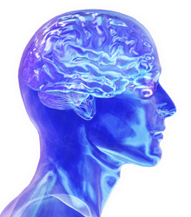
HARREMAN-FUNTZIOA
Harreman-futzioak inguruan gertatzen den gustiaz
ohartzeko eta modu egokian erreakzionatzeko aukera
ematen digu.

Slide 2
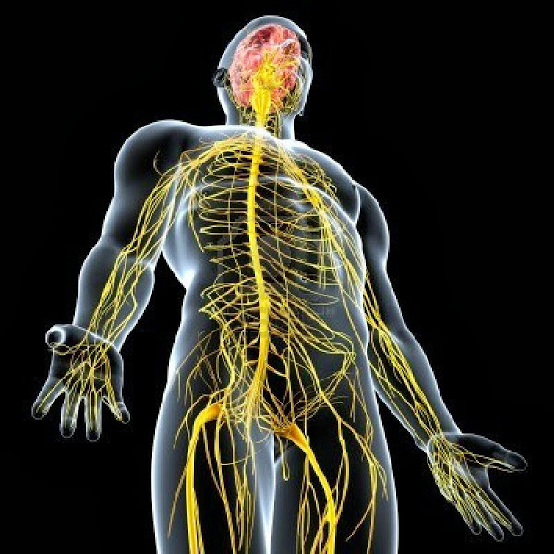
NERBIO-SISTEMA
Garuna
Nebioak
Bizkarrezur-muina

Slide 3
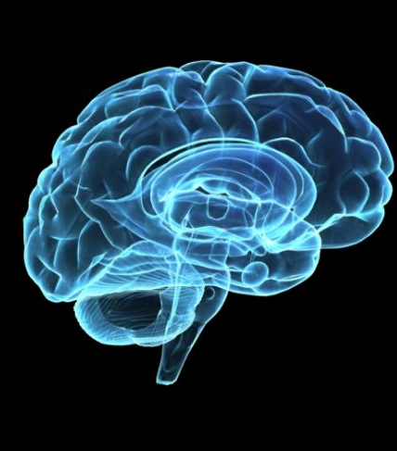
GARUNA
Garuna buruan dago, garehezurra babestuta.
Gorputzaren eta mugimenduen funtzionamendu eramaten du, eta pentzatzeko eta gogoratzeko gaitasuna ematen digu.​

Slide 4
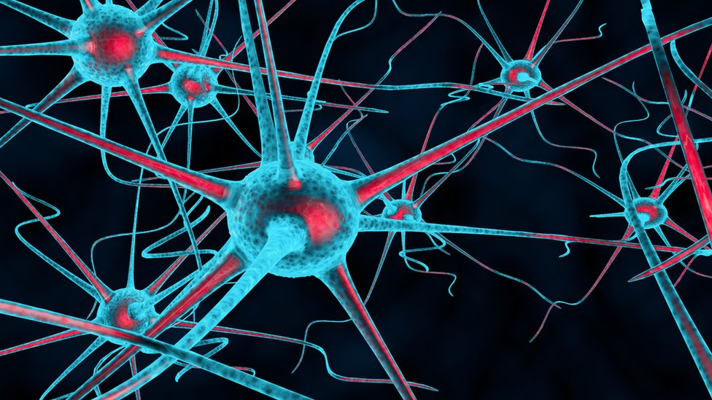
Nerbioek informazioa eramaten dute zentzumen-organoetatik garunera, eta aginduak garunetik lokomozio-aparatura. Gorputz gustian dauzkagu.​
NERBIOAK

Slide 5
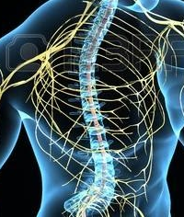
BIZKARREZUR-MUINAK
Bizkarrezur-muina garunarekin batera zenbait mugimenduz eta funtzionamenduz arduratzen da.

